Slide 1
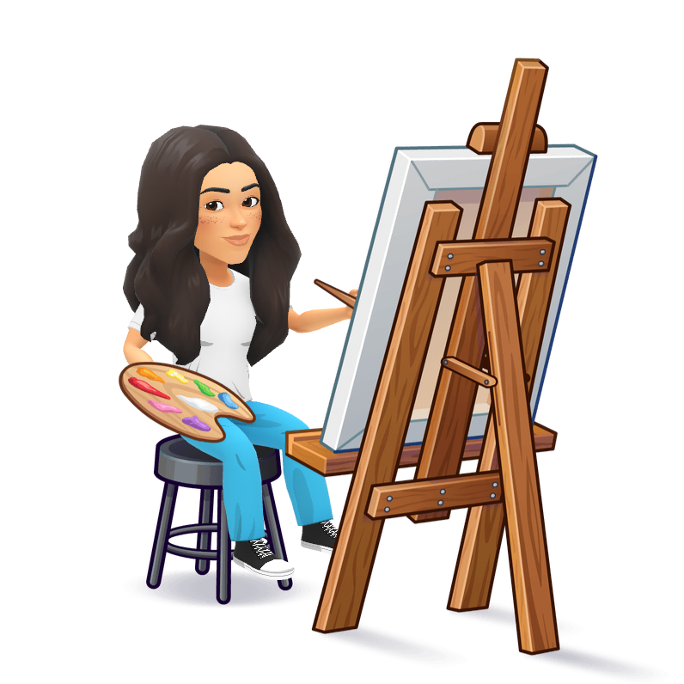
Expressionismo
Habilidades da BNCC
(EF69AR02) Pesquisar e analisar diferentes estilos visuais, contextualizando-os no tempo e no espaço.
(EF69AR04) Analisar os elementos constitutivos das artes visuais (ponto, linha, forma, direção, cor, tom, escala, dimensão, espaço, movimento etc.) na apreciação de diferentes produções artísticas.
O mundo moderno e as vanguardas
Vamos estudar dois movimentos que fizeram parte das vanguardas artísticas na Europa: o Fauvismo e o Die Brücke.
Conectando saberes
As mudanças sociais decorrentes do processo de industrialização estenderam-se aos artistas, que precisavam dar uma resposta ao ritmo frenético de crescimento urbano e industrial. Você vai estudar sobre a 1-ª e a 2-ª Revolução Industrial também em História.
NOLDE, Emil.
Máscaras
. 1911. 1 óleo sobre tela, 73,03 cm x 77,47 cm. The Nelson-Atkins Museum of Art, Kansas City.
Os primeiros anos do século XX foram marcados por grandes transformações, tanto no campo da ciência quanto da arte. Com a Revolução Industrial, iniciada no século XVIII, surgiram diversas inovações tecnológicas que promoveram o de- senvolvimento de máquinas e de novos meios de produção.
Na arte não foi diferente: a cultura do início do século passado envolveu uma
combinação de pensamentos e estilos artísticos diversos, representados pelas
chamadas vanguardas europeias.
Arte
www.movimentoescolar.com.br

Slide 2
A palavra
vanguarda
(originada do francês avant-garde) pode significar a guar-
Vanguarda
da que vem à frente de um exército. Do mesmo modo, a vanguarda artística é ca- racterizada como um movimento que está à frente de seu tempo, pois elabora uma arte inteiramente nova e apresenta ideias inovadoras para o mundo. Entre as principais vanguardas que surgiram na Europa, no começo do século XX, estão o Expressionismo, o Cubismo, o Futurismo, o Dadaísmo e o Surrealismo.
Movimento artístico que rompe ou muda a estética predominante em
O Expressionismo teve dois centros distintos na Europa – enquanto na França
acontecia o movimento fauvista, quase ao mesmo tempo ocorria o movimento Die
Brücke na Alemanha. De uma maneira geral, o objetivo desses movimentos era o
de criar uma estética que fosse diferente da impressionista, divergindo principal-
mente do caráter sensorial desta. Em outras palavras, eles queriam mais do que
“impressões” do mundo, mas novas maneiras de “expressá-lo”.
sua época.
Fauvismo
No início do século XX, os salões e mos-
Curador
tras de arte oficiais que aconteciam em Paris eram extremamente conservadores em rela- ção à curadoria das obras expostas. Assim, em 1903, as exposições do Salão de Outono surgiram como uma forma de reação ao aca- demicismo que imperava naquele momento. Enquanto as mostras oficiais privilegiavam a tradição, o Salão de Outono buscava o novo.
Profissional responsável por organizar exposições de arte, preservar e gerenciar obras em
museus e galerias.
Foi apenas no terceiro Salão de Outono,
realizado em 1905, que o movimento fauvis-
ta nasceu. Louis Vauxcelles, um dos críticos
que escreveu sobre a exposição, classificou as
obras ironicamente como fauves (em francês,
“feras”). Essa afirmação se refere, sobretudo,
ao uso de cores fortes e ao contraste que elas
causavam nas obras. Em comparação com o
estilo do Impressionismo, esse novo modelo
parecia mesmo mais “selvagem”. Dessa forma,
os artistas decidiram adotar a denominação de
Vauxcelles para o que, mais tarde, ficaria co-
nhecido como Fauvismo.
Artistas do Fauvismo
Saiba mais
Há mais de 110 anos, o Salão de Outono é uma exposição de arte realizada anualmente em Paris, tendo como principal objetivo promover novos artistas.
Capa do Catálogo da Exposição do Salão de Outono de 1905. Instituto Smithsonian, Washington, Estados Unidos.
Um elemento comum entre os artistas “fauves” é o uso das cores puras e a
construção material da imagem por meio delas. Formado principalmente pelos ar- tistas Henri Matisse, André Derain e Albert Marquet, o movimento fauvista tam- bém contou com Georges Roualt, Kees van Dongen e Raoul Dufy.
O francês Henri Matisse foi um dos principais nomes do Fauvismo. Sua produção
compreendeu várias técnicas, entre elas a pintura, o desenho, a gravura e a escultura.
Arte
www.movimentoescolar.com.br

Slide 3
As cores mais utilizadas nas obras de Matisse são as cores primárias, ou seja,
azul, amarelo e magenta (tom entre rosa e vermelho). Quando estão juntas, elas for- mam um contraste bem forte. Na pintura A alegria de viver, por exemplo, esse con- traste pode ser observado. Nela, o artista contorna as formas para defini-las com mais precisão, deixando que as cores fiquem mais uniformes e planas.
É verdade?
O primeiro tubo de tinta foi inventado em 1841 pelo norte- -americano John G. Rand. Feito de metal, era completamente fechado e permitia que a tinta a óleo não secasse com tanta rapidez. Até então, os artistas produziam a própria tinta misturando óleo e pigmentos, mas era muito difícil armazená-la (muitos usavam a bexiga de porco, guardando a tinta lá dentro e amarrando com uma corda). Verdade ou mito?
MATISSE, Henri.
A alegria de viver
. [entre 1905 e 1906]. 1 óleo sobre tela, 175cm x 241cm. Fundação Barnes, Merion, Pensilvânia.
Outra tela de Matisse que demonstra o estilo “sel-
vagem” das pinturas fauvistas (isto é, com cores fortes e contraste marcante) é Mulher com chapéu. Observe-a com atenção.
O que você percebe em relação às cores uti-
lizadas por Matisse? Há o predomínio de cores
primárias ou secundárias? Comparando essa tela
com a obra A alegria de viver, quais são os elemen-
tos comuns? E quais aspectos são diferentes?
As cores mais utilizadas por Matisse são as cores
primárias. No caso dessa obra, ele utiliza também
as secundárias (como verde, rosa e laranja), mas de
uma forma bastante inusitada. Em outras palavras,
ele não segue um modelo realista de representação:
no rosto da mulher, por exemplo, utiliza verde. As
pinceladas também são bastante “caóticas” e quase
sem muita definição, diferente de A alegria de viver,
em que tudo parece ser mais calculado e definido.
Em Mulher com chapéu, o artista fez experimentos
com a cor e a pincelada.
MATISSE, Henri. Mulher com chapéu. 1905. 1 óleo sobre tela, 80,6cm x 59,7cm.
Arte
Museu de Arte Moderna de São Francisco, São Francisco, Califórnia.
www.movimentoescolar.com.br

Slide 4
A pesquisa artística de Matisse em relação às cores chega ao equilíbrio extre-
Mundo digital
mo com a produção do quadro Harmonia em vermelho (também conhecido como O quarto vermelho), no qual o vermelho predomina. Na tela, são representados diver- sos elementos com o mesmo tom de vermelho e azul.
O artista brasileiro Cildo Meireles, conhecido por suas instalações extremamente sensoriais, produziu a obra Desvio para o vermelho, a qual conversa com a obra Harmonia em vermelho, de Matisse. Conheça essa e outras obras de Meireles no site
do Museu Inhotim.
MATISSE, Henri.
Harmonia em vermelho
. 1908. 1 óleo sobre tela, 180cm x 220cm. Museu Hermitage, São Petersburgo, Rússia.
Mesmo utilizando pouquíssimas cores, Matisse conseguiu alcançar o efeito tridi-
Arabesco
mensional e conferir profundidade à obra usando algumas técnicas. Para evitar, por exemplo, que a toalha da mesa se confundisse com a parede, ele traçou um contorno sutil para separá-las, usando o mesmo tom de azul dos arabescos presentes em cada uma delas. Além disso, foram dispostos vários objetos sobre a mesa, como frutas e jarros em tons de laranja e cinza, mas também um cesto de frutas posicio- nado exatamente no centro do quadro. Essa escolha estratégica contribui para defi- nir o espaço, mas também serve para “quebrar” o vermelho do restante da tela.
Tipo de desenho ou escrita figurativa que apresenta linhas entrecruzadas. Estima-se que sua origem seja a arte árabe, por isso o
Em uma de suas viagens aos Estados Unidos, nos anos 1920, Matisse recebeu
nome “arabesco”.
uma encomenda para a realização de um painel na Fundação Albert Barnes, na Pen-
silvânia. Para produzi-la, o artista se inspirou em duas
de suas obras, A alegria de viver (página anterior) e A
dança II (ao lado). Na primeira, bem no centro do qua-
dro, há um grupo de seis pessoas de mãos dadas em
uma roda, o que serviu de base para a segunda, en-
comendada pelo colecionador russo Sergei Schukin.
O reaproveitamento das obras era algo bastante
comum no trabalho de Matisse, mas, no caso de A
dança II, foram aplicadas algumas mudanças. O nú-
mero das pessoas na roda, por exemplo, diminuiu e
as cores passaram dos tons de amarelo e rosa para
o azul e o alaranjado.
MATISSE, Henri. A dança II
. 1909. 1 óleo sobre tela, 260cm x 391cm.
Museu Hermitage, São Petersburgo, Rússia.
www.movimentoescolar.com.br
Arte

Slide 5
No caso do painel da Fundação Barnes, também intitulado A dança, a roda deixa
de existir, mas a ideia do ritmo ainda está presente. As cores, por outro lado, as- sumem um tom mais neutro e se planificam, ou seja, não apresentam detalhes ou variações de luz ou sombra, apenas a cor por si mesma.
Fotografia do painel de Matisse na Fundação Barnes. Dados da obra:A dança [entre 1932 e 1933]. 1 óleo sobre tela, 3 painéis, 339,7cm x 441,3cm (esquerda); 355,9cm x 503,2cm (centro); 338cm x 439,4cm (direita). Fundação Albert Barnes, Pensilvânia, Estados Unidos.
Para que serve?
Existem muitos estudos sobre as misturas de cor, mas um dos mais conhecidos é o círculo cromático criado por Johannes Itten (1889- -1967). Ele estabelece a divisão das cores em três partes: as cores primárias (triângulo), secundárias (hexágono) e terciárias (círculo). Quando as cores estão opostas no círculo, quer dizer que são complementares . Por exemplo, o amarelo é a cor mais quente e intensa do círcu- lo cromático e está diametralmente oposta ao azul que é, portanto, a cor mais fria. Os estudos de Itten são importantes para entendermos a natureza física da cor e, assim, compreender-
mos a composição das obras.
André Derain (1880-1954)
O artista francês André Derain trabalhou principalmente com a pintura e a escultura. Sua obra aposta nas formas simples (que remetem à arte primitiva), com traços bem definidos e cores vibrantes que atraem a atenção do observador. Derain teve como inspiração as pinceladas de Van Gogh, expoente do Pós-Im- pressionismo, e a justaposição de tons quentes e frios é um dos registros domi- nantes de sua composição.
Arte
www.movimentoescolar.com.br

Slide 6
Com base na obra de Derain, é possível entender a cor como o elemento mais importante na obra dos artistas fauvistas. Na maioria dos casos, as cores não eram fiéis à realidade das paisagens ou objetos apresentados, como pode ser visto na pintura Big Ben, a seguir.
DERAIN, André.
Big Ben
. 1905. 1 óleo sobre tela, 79cm x 98cm.
Museu de Arte Moderna de Troyes, França.
Nela, são utilizadas basicamente duas cores, azul e verde, em pinceladas bem marcadas. Apesar de serem cores próximas, o artista as sobrepõe em alguns tons para construir o cenário e retratar a luz dos raios solares sobre a torre e o rio. Os elementos são construídos e traçados diretamente com o pincel, sem contornos. As tintas partiam das bisnagas diretamente para as telas, intensas e brilhantes, com pouquíssimas passagens de tons. O efeito, por fim, era o contraste e a justa- posição de cores complementares.
Já na obra Estrada em curva, L’Estaque, a paisagem foi pintada com uma profusão
de vermelhos, amarelos e alaranjados, complementares aos verdes e azuis que
formam o contraste.
DERAIN, André.
Estrada em curvaL’Estaque
,
. 1906. 1 óleo sobre tela, 129,5cm x 195cm.
Museu de Belas Artes de Houston, Texas, Estados Unidos.
Arte
www.movimentoescolar.com.br

